Slide 1
“WTP”
(What To Play)
EQUIPO 1

Slide 2
Reto
Catálogos que recomienden contenido de entretenimiento

Slide 3

Definición del Reto
Escogimos el reto 3 porque nos interesó la oportunidad de utilizar recursos de datos para generar así una recomendación sin preferencias, solamente basada en datos reales y en las expectativas del usuario.

Slide 4
Propuesta de Solución
Crear una aplicación web que recomiende al usuario videojuegos de acuerdo a su edad, las plataformas que tiene y los géneros que le interesan

Slide 5


Conexiones con datos externos
https://www.kaggle.com/rush4ratio/video-game-sales-with-ratings
https://api.igdb.com/

Slide 6
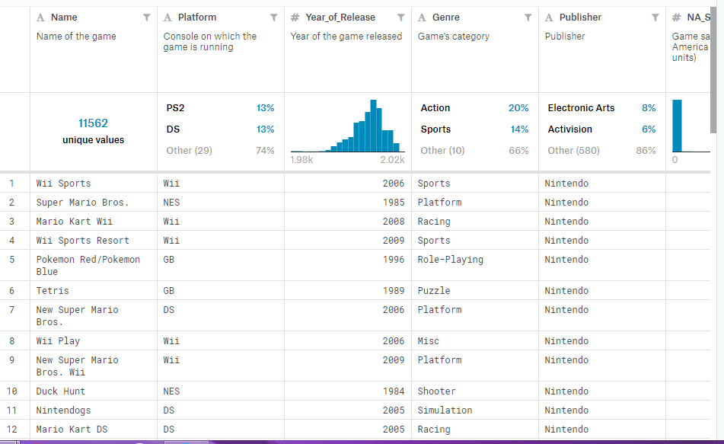


Slide 7
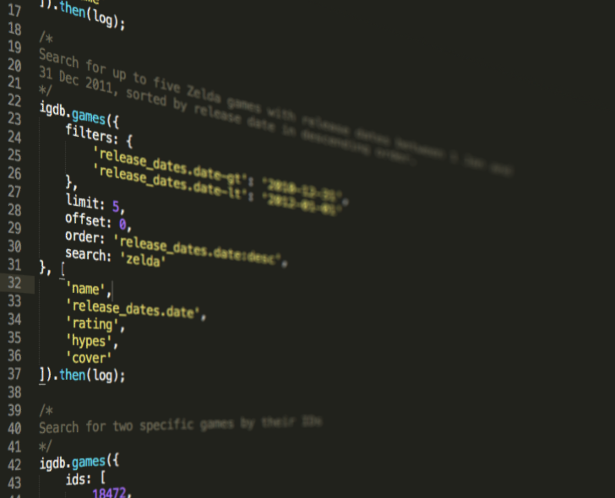

Slide 8
PROCES0
Obtén las recomendaciones
Selecciona lo que buscas
Ingresa tus datos

Slide 9

Encontrando las recomendaciones
Edad
Plataformas
Generos

Slide 10

1509
24,336
100%
Documents
Triples
Rotten Tomatos

Slide 11
Explicación técnica

Slide 12
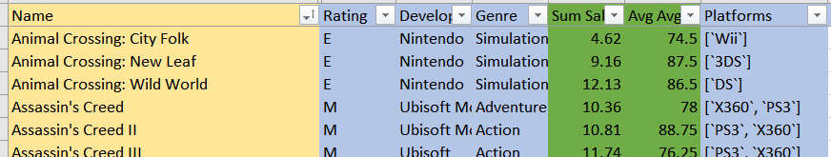
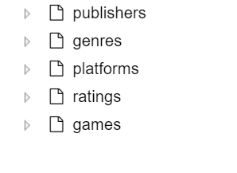
Recopilación de los datos
{ title: `Assassin's Creed`, releaseYear: 2007, sales: 10.36, score: 78, platforms: [`X360`, `PS3`], rating: `M`, publisher: `Ubisoft Montreal`, genre: `Adventure` }

Slide 13
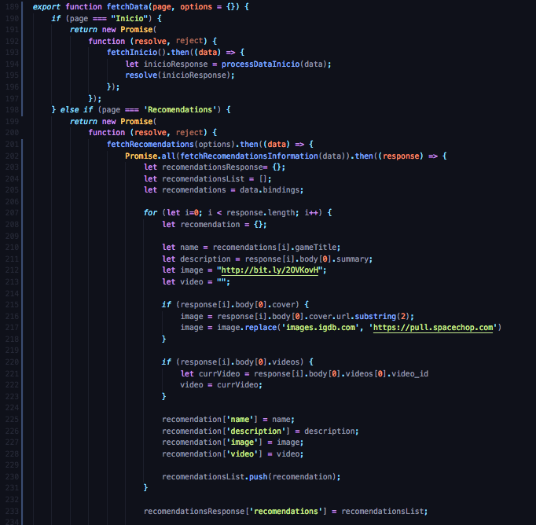
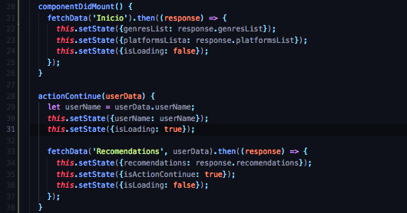
REACT APP

Slide 14
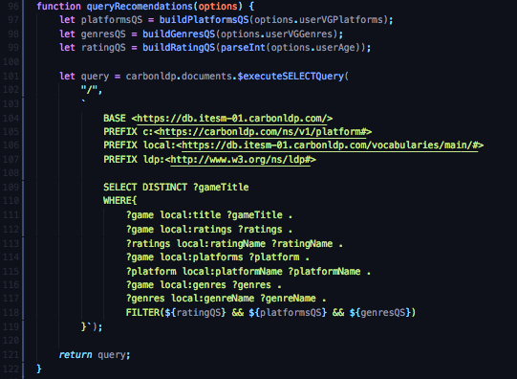
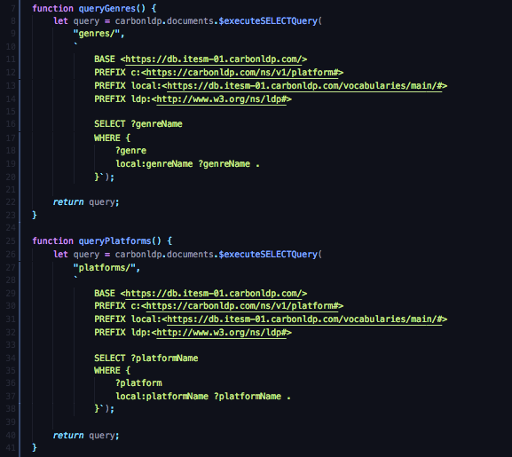
QUERY - Carbon LDP

Slide 15
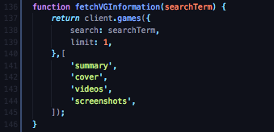
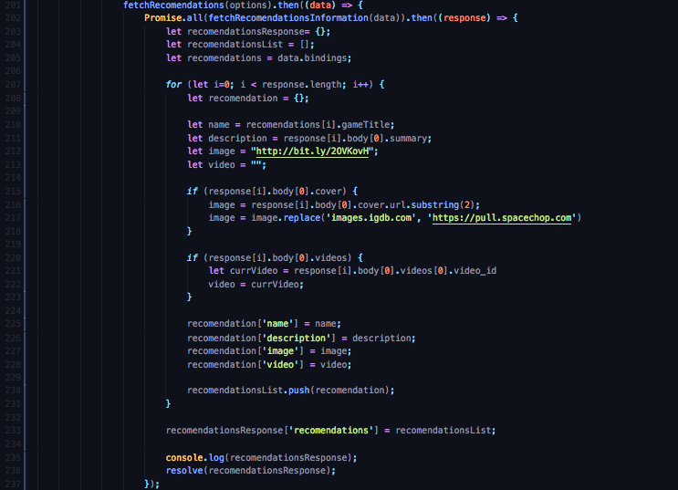
QUERY - IGDB.com

Slide 16
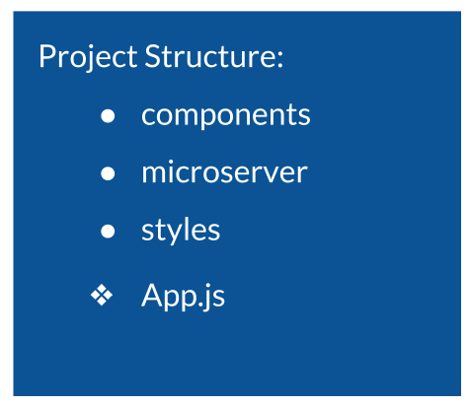
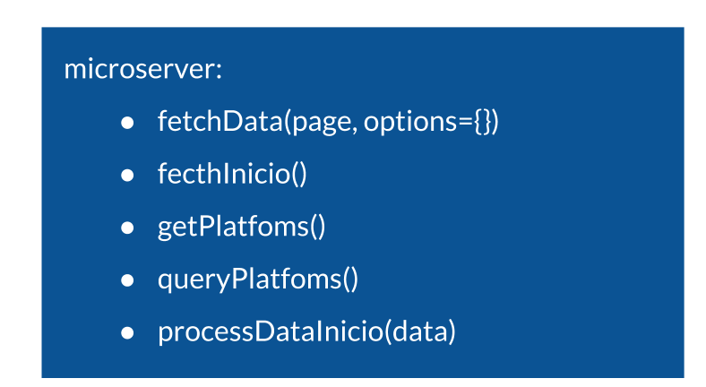
ESTRUCTURA DEL PROYECTO

Slide 17
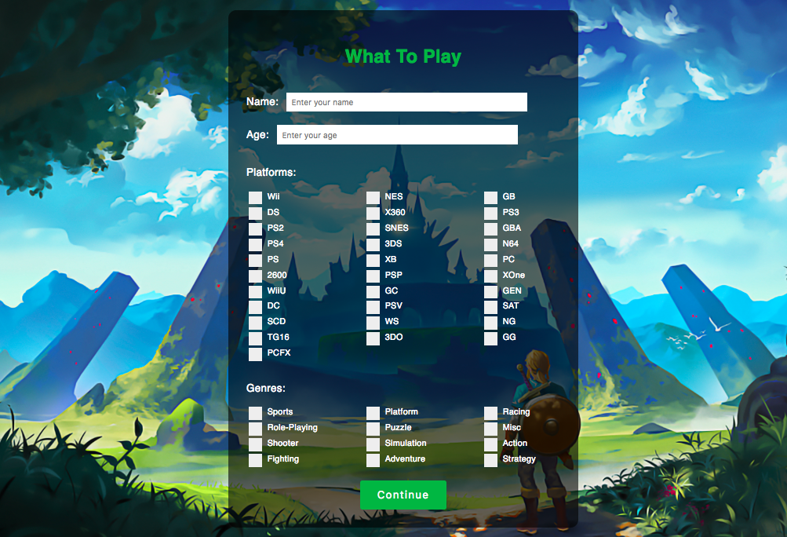
DEMO:
WTP

Slide 18
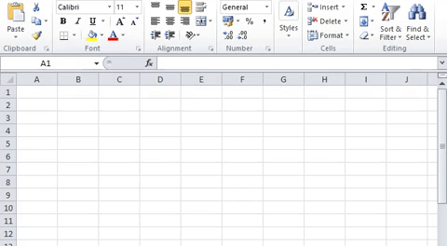
Conclusión Final

Slide 19
Dificultades y Retos
Encontrar la base de datos correcta y cargar los datos a la plataforma
Al subir todos los juegos a la base de datos, ya en un principio eran 17,000
Hacer el query general
Encontrar el uri para las imágenes

Slide 20
Principal Dificultad
Poner en práctica los conceptos vistos para el desarrollo de nuestra aplicación web, ya que muchos no habíamos programado en javascript y utilizados las herramientas anteriormente.
Subir la base de datos a la plataforma

Slide 21
Principal Aprendizaje
Conocimientos de la plataforma Carbon LDP y Sparkle.
Cómo aplicar Linked Data para hacer una aplicación web más interactiva

Slide 22
Lo que más nos gustó
Haber aprendido sobre Carbon LDP y cómo utilizar la plataforma para la creación de aplicaciones web utilizando linked data.
Desarrollar un proyecto innovador y poner en práctica todos los conceptos vistos.

Slide 23
Oportunidades de mejora
Mejor organización para el transporte
Reducir los días que vamos a la empresa
Integración más uniforme de los equipos, considerando los conocimientos de los alumnos

Slide 24


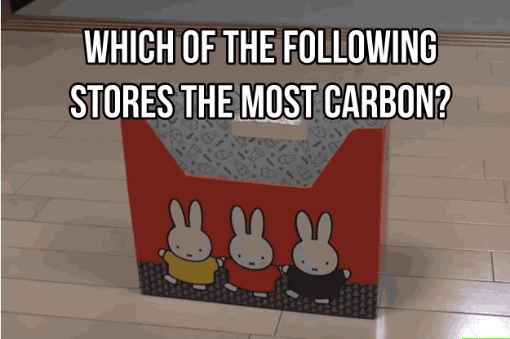

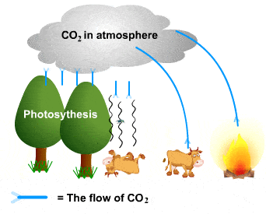
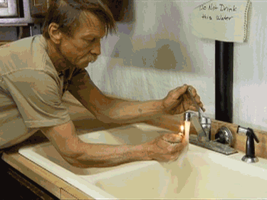
GRACIAS!
GRACIAS!

